Slide 1
Klasyfikacja płci głosu
Maciej Gryszkiewicz i Maciej Chylak

Slide 2

Zadanie
Na podstawie zapisu głosu określić czy należy on do mężczyzny czy kobiety.

Slide 3
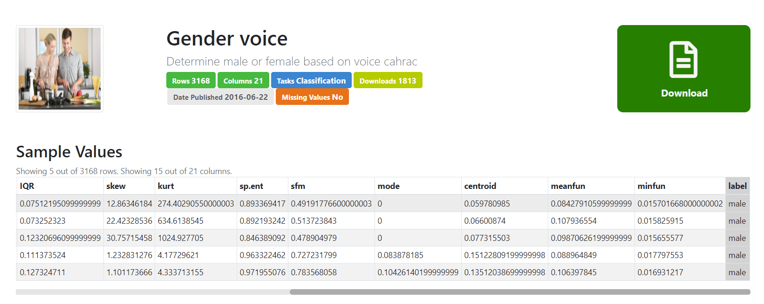
Dane
Pochodzą z https://apispreadsheets.com/datasets/119
3168 rekordów
21 kolumn
Brak brakujących wartości

Slide 4
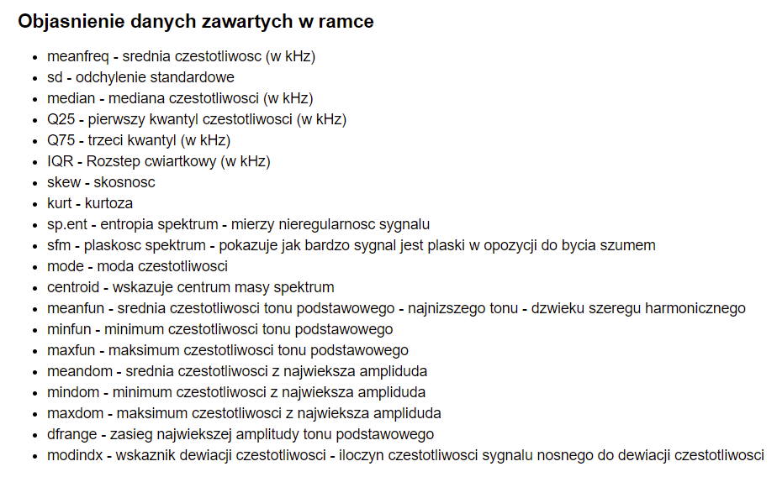
EDA
Zgłębienie znaczenia danych

Slide 5
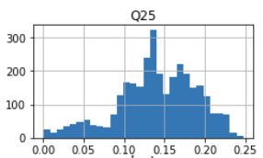
EDA
Wizualizacja rozkładów zmiennych

Slide 6
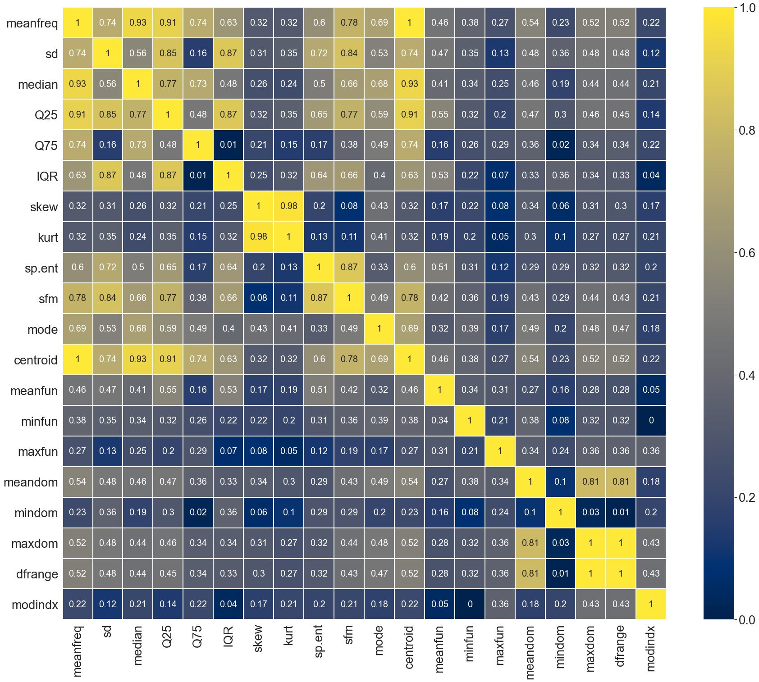
EDA
Zbadanie korelacji

Slide 7
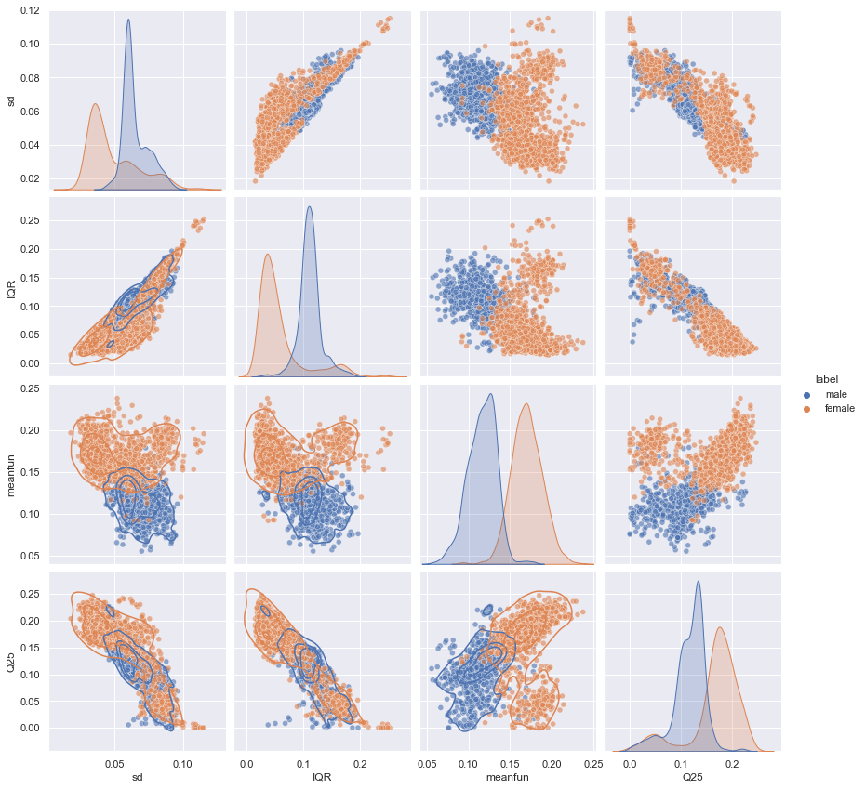
EDA
Poznanie różnic między głosem męskim a żeńskim

Slide 8
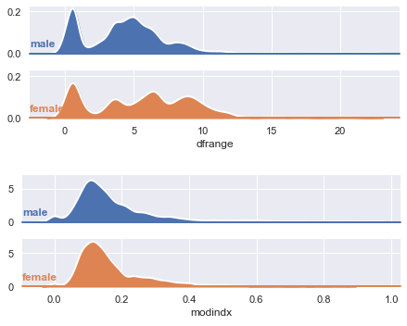
EDA
Poznanie w których miejscach głosy męskie iżeńskie są nierozróżnialne

Slide 9
Preprocessing
Zakodowanie zmiennej celu
Pozbycie się kolumn w pełni zależnych od innych (centroid, kurt, dfrange)
3 zmienne wymagały transformacji (wysoka skośność)
Analiza ciszy

Slide 10
Wybór modelu
Kandydaci:
SVM
KNNeighbors
Regresja logistyczna
Naiwny klasyfikator bayesowski
Drzewo decyzyjne
Model zestackowany
XGBoost

Slide 11
Kryteria wyboru modelu
Accuracy jako najważniejsza metryka
ROC AUC metryka pomocnicza

Slide 12
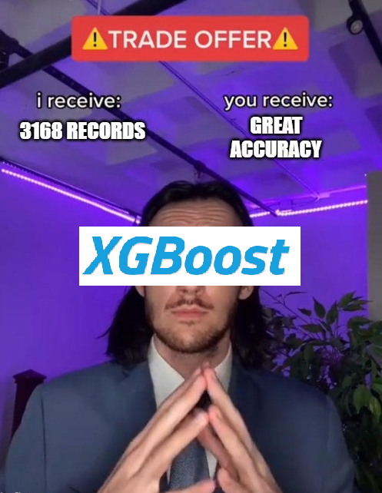

Slide 13
Strojenie modelu
Strojone hiperparametry:
Learning_rate
Gamma
Max_depth
Nround
N_estimators
Min_child_weight

Slide 14
Strojenie parametrów
Nieznaczny wzrost accuracy modelu
Przed: 96.9%
Po: 97.3%
Nieznacznie zmniejszone odchylenie standardowe accuracy:
Przed: 2.5pp
Po: 2.2pp

Slide 15
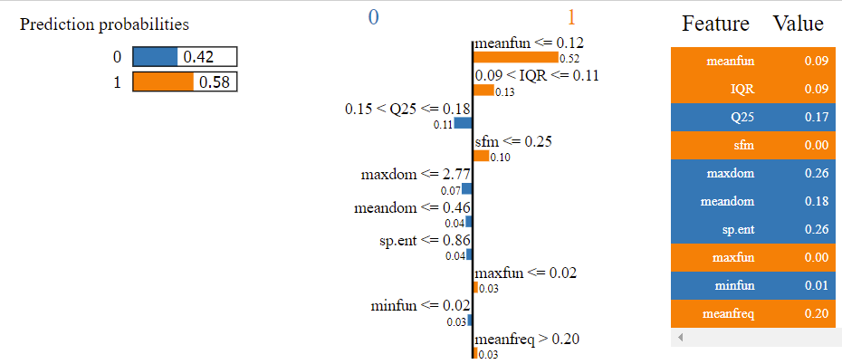
Test modelu na własnych danych
Transformacja nagranego głosu na ramkę danych
Sprawdzenie poprawności predykcji modelu
Dekompozycja wyniku

